Slide 1
স্বাগতম

Slide 2
শিক্ষক পরিচিতি
মোঃ এনামুল হক
প্রধান শিক্ষক
ময়দানদিঘী সরকারি প্রাথমিক বিদ্যালয়
বোদা,পঞ্চগড়।
ইমেইল- hoquea492@gmail.com

Slide 3
পাঠ পরিচিতি
শ্রেণিঃ পঞ্চম
বিষয়ঃ বিজ্ঞান
শিরোনামঃ মহাবিশ্ব
পাঠ শিরোনামঃ পৃথিবীর গতি
পাঠের অংশঃ পৃথিবীর …হেলে রয়েছে।

Slide 4
শিখনফল
১২. ১.২ – পৃথিবীর গতি কী কী ধরনের তা বলতে পারবে
১২.২.১- একটি পরীক্ষণের মাধ্যমে পৃথিবীতে দিনরাত কীভাবে হয় তা ব্যাখ্যা বলতে পারবে

Slide 5
পূর্ব জ্ঞান যাচাই
১। নক্ষত্র কী?
২। নক্ষত্র মন্ডল বলতে কী বুঝ?
৩। দিন রাত কিভাবে হয়?
৪। পৃথিবী থেকে চাঁদ ও সূর্যের দুরত্ব কত?

Slide 6
ভিডিওটি দেখি

Slide 7
আজকের পাঠ
পৃথিবীর গতি

Slide 8
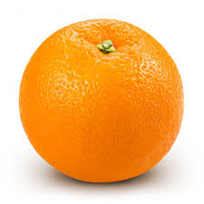
বাস্তব উপকরণ ব্যবহার
কমলার মাঝখানে কাঠি ঢুকিয়ে ঘুড়িয়ে ঘুড়িয়ে পৃথিবীর ঘুর্ণন দেখাবো ।

Slide 9
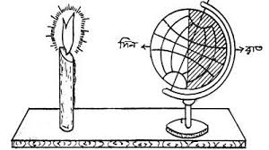
গোলক ও টর্চ লাইট ব্যবহার করে দিন রাত কিভাবে হয় তা দেখাবো

Slide 10
শিক্ষার্থীদের মাধ্যমে পৃথিবীর ঘূর্ণন
শ্রেণির মাঝখানে ৩/৪ জন শিক্ষার্থী গোল হয়ে বসে সূর্য বানাবে ।এদের চারপাশে অপর একজন শিক্ষার্থী ঘুরবে এবং সূর্যকে
প্রদক্ষিণ করবে।

Slide 11
নিজ অক্ষে পৃথিবীর ঘূর্ণন

Slide 12
পৃথিবী
সূর্য

Slide 13
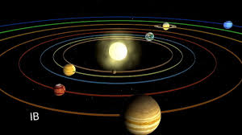
যে পথে পৃথিবী এবং অন্যান্য গ্রহ সমুহ সূর্যকে আবর্তন করে তাকে কক্ষপথ বলে।
কক্ষপথ
সূর্যের চারদিকে একবার ঘুরে আসতে পৃথিবীর ৩৬৫ দিন ৬ ঘন্টা সময় লাগে।

Slide 14
নিজ অক্ষের উপর পৃথিবীর ঘূর্ণায়মান গতিকে পৃথিবীর আহ্নিক গতি বলে।
পৃথিবীর নিজ অক্ষ
নিজ অক্ষে একবার ঘুরে আসতে পৃথিবীর ২৩ঘন্টা ৫৬ মিনিট সময় লাগে যা একটি দিনের সমান।

Slide 15
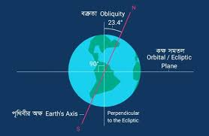
অক্ষ হলো কোন বস্তুর কেন্দ্র বরাবর ছেদকারী কাল্পনিক রেখা।
পৃথিবীর অক্ষরেখাটি একে উত্তর-দক্ষিণ মেরু বরাবর ছেদ করেছে।

Slide 16
তোমরা ৫ম শ্রেণির বিজ্ঞান পাঠ্য পুস্তকের ৫৪ পৃষ্ঠাটি মনোযোগ সহকারে নিরবে পড়।

Slide 17
দলে আলোচনা করে নিচের প্রশ্নগুলোর উত্তর দাও
দলঃবুধ- ১) কক্ষ পথ কাকে বলে ?
২) বার্ষিক গতি কাকে বলে ?
দলঃ শুক্র- ১) আহ্নিক গতি কাকে বলে?
২) অক্ষ কী?

Slide 18
নিজেরা চিন্তা করে নিচের প্রশ্নগুলোর উত্তর দাও
১) শূন্যস্থান পুরণ কর।
ক) পৃথিবী সৌরজগতের একটি --------- ।
খ) যে পথে পৃথিবী এবং অন্যান্য গ্রহ সমুহ -------- কে আবর্তন করে তাকে কক্ষপথ বলে।
গ) নিজ অক্ষের উপর পৃথিবীর ঘূর্ণায়মান গতিকে পৃথিবীর ------- বলে।
২) অল্প কথায় উত্তর দাও
ক) বার্ষিক গতি কাকে বলে?
খ) সূর্যের চারিদিকে পৃথিবীর একবার ঘুরে আসতে কত সময় লাগে?

Slide 19
বাড়ির কাজ
সূর্যের চারদিকে পৃথিবীর আবর্তন ছবি আঁকে দেখাও।

Slide 20
ধন্যবাদ
ধন্যবাদ

